Slide 1
Linux多线程编程

Slide 2
本章重点
线程的基本概念
线程的创建和标识
线程的退出
线程资源的回收
线程之间的同步和互斥
线程属性
Notes:
apt-get install manpages-de
apt-get install glibc-doc
apt-get install manpages-posix-dev

Slide 3
线程的基本概念
一个进程包含多个线程
多个线程共享所属进程的资源：
  内存空间
  文件描述符
  安全权限
  …
  为每个线程在共享的内存空间中都开辟了一个独立的栈空间（局部变量、函数形参等）
  GunLibC中的pthread库实现了多线程API。
  因为pthread并非Linux系统的默认库，编译时必须加上
  -lpthread参数
Notes:
apt-get install manpages-de
apt-get install glibc-doc
apt-get install manpages-posix-dev

Slide 4
线程的创建和标识
  线程标识：一个pthread_t 类型的变量
  线程属性：一个pthread_attr_t 类型的结构体
  创建线程：确定调用该线程函数的入口点
  int pthread_create(pthread_t* tid, pthread_attr_t *attr, void*(*start_routine)(void*), void *arg);
    tid：输出参数，用于返回所创建现成的标识；
    attr：用于设定线程属性，大多数情况下传NULL；
    start_routine：用于指定线程主函数
    arg：为线程主函数传递的参数

Slide 5
线程的退出
  三种退出方式：
    线程主函数执行完毕，自动退出；
    线程执行过程中调用了pthread_exit();(千万别调exit)
    其他线程利用pthread_cancel() 要求该线程强制退出
  pthread_cancel(pthread_t tid)向目标线程发Cancel信号，但如何处理Cancel信号则由目标线程自己决定，或者忽略、或者立即终止、或者继续运行至Cancelation-point（取消点）
  int pthread_setcancelstate(int state, int *oldstate);设置本线程对取消信号的反应。(CANCEL_ENABLE/DISABLE)
  pthread_setcanceltype()函数设置取消类型(立即取消、或运行到下一个取消点)
  pthread_setcancel()函数设置取消点；

Slide 6
线程的资源的回收
  一个线程退出后其部分资源并不能被OS回收，必须等到其他线程（一般是主线程）获得其退出状态并最终回收剩余资源。
  pthread_join()可以用于将当前线程挂起来等待指定线程的结束。这个函数是一个线程阻塞的函数，调用它的函数将一直等待到被等待的线程结束为止，当函数返回时，被等待线程的资源就被收回。
  int pthread_join(pthread_t tid, void **retval);
  线程也可以利用pthread_detach解除自己与所属进程之间的绑定。分离之后，线程结束，资源被全部回收。
  创建线程时也可以设定线程的分离属性。

Slide 7
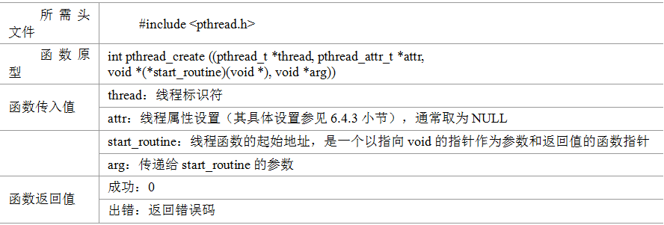

线程编程基本函数
phtread_create()函数语法：
phtread_exit()函数语法：

Slide 8
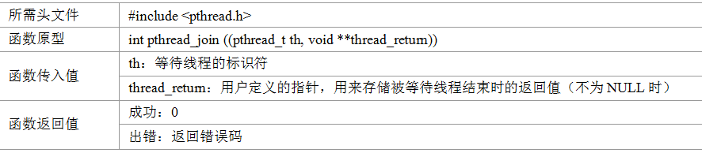
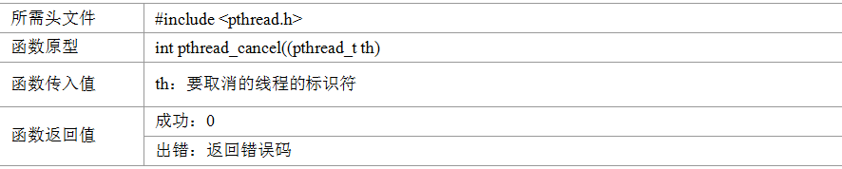
线程编程基本函数
phtread_join()函数语法：
phtread_cancel()函数语法：

Slide 9
线程间的同步和互斥
  互斥锁机制：
    互斥锁初始化：pthread_mutex_init()
    互斥锁上锁：pthread_mutex_lock()
    互斥锁判断上锁：pthread_mutex_trylock()
    互斥锁解锁：pthread_mutex_unlock()
    消除互斥锁：pthread_mutex_destroy()
    互斥锁可以分为快速互斥锁、递归互斥锁和检错互斥锁。这三种锁的区别主要在于其他未占有互斥锁的线程在希望得到互斥锁时是否需要阻塞等待。快速锁是指调用线程会阻塞直至拥有互斥锁的线程解锁为止。递归互斥锁能够成功地返回，并且增加调用线程在互斥上加锁的次数，而检错互斥锁则为快速互斥锁的非阻塞版本，它会立即返回并返回一个错误信息。默认属性为快速互斥锁。

Slide 10
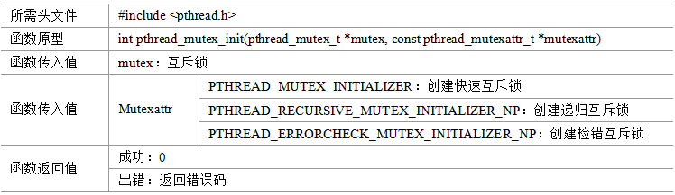
线程间的同步和互斥
互斥锁线程控制
  pthread_mutex_init()函数语法：

Slide 11
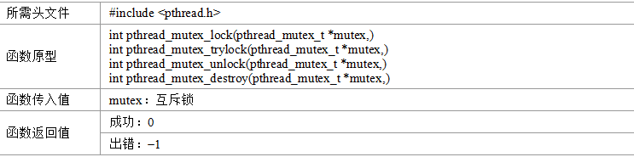
线程间的同步和互斥
互斥锁线程控制
  pthread_mutex_lock()函数语法：

Slide 12
线程间的同步和互斥
  信号量机制：
    sem_init()用于创建一个信号量，并初始化它的值。
    sem_wait()和sem_trywait()都相当于P操作，在信号量大于零时它们都能将信号量的值减一，两者的区别在于若信号量小于零时，sem_wait()将会阻塞进程，而sem_trywait()则会立即返回。
    sem_post()相当于V操作，它将信号量的值加一同时发出信号来唤醒等待的进程。
    sem_getvalue()用于得到信号量的值。
    sem_destroy()用于删除信号量。

Slide 13
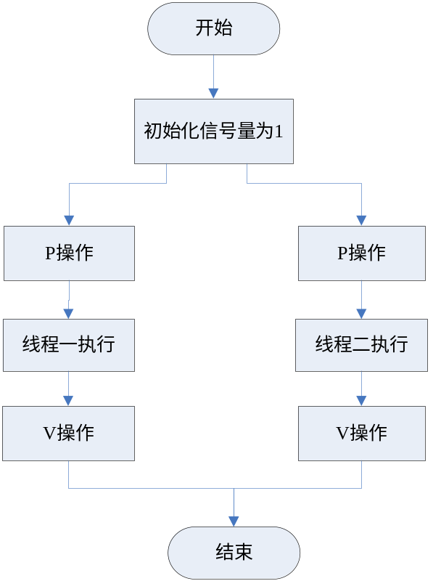
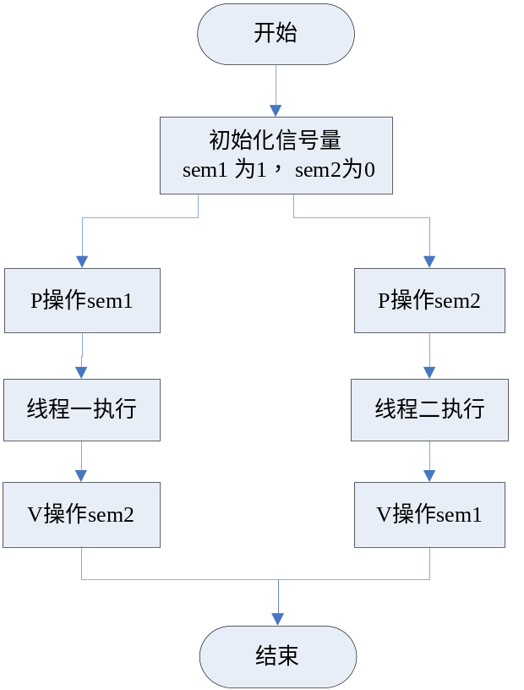
线程间的同步和互斥
信号量线程控制
  PV原子操作主要用于进程或线程间的同步和互斥这两种典型情况。
互斥
同步

Slide 14
线程的属性
  线程常用属性包括：
  绑定属性
  分离属性
  堆栈地址和大小
  运行优先级
  系统默认的属性为非绑定、非分离、缺省1M的堆栈以及与父进程同样级别的优先级。
  如何设定线程的属性？
  如何获得特定线程的属性？

Slide 15
线程的属性
pthread_create()函数的第二个参数（pthread_attr_t *attr）表示线程的属性。如果该值设为NULL，就是采用默认属性
绑定属性
  绑定属性就是指一个用户线程固定地分配给一个内核线程，因为CPU时间片的调度是面向内核线程（也就是轻量级进程）的，因此具有绑定属性的线程可以保证在需要的时候总有一个内核线程与之对应。而与之对应的非绑定属性就是指用户线程和内核线程的关系不是始终固定的，而是由系统来控制分配的。
分离属性
  分离属性是用来决定一个线程以什么样的方式来终止自己。

Slide 16
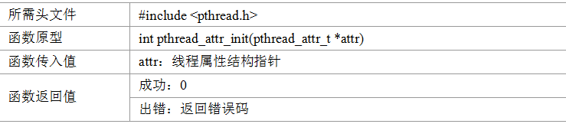
线程的属性
pthread_attr_init()
  pthread_attr_init()函数对属性进行初始化
  pthread_attr_init()函数语法：

Slide 17
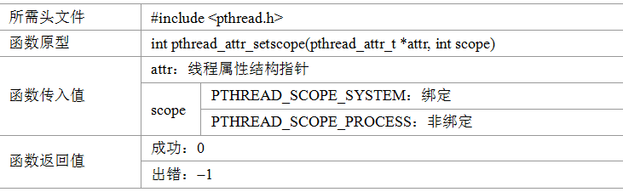
线程的属性
pthread_attr_setscope()
  pthread_attr_setscope()函数设置线程绑定属性pthread_attr_setscope()函数语法：

Slide 18
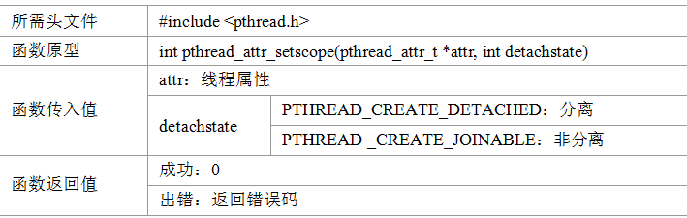
线程的属性
pthread_attr_setdetachstate()
  pthread_attr_setdetachstate()函数设置线程分离属性
  pthread_attr_setdetachstate()函数语法：

Slide 19
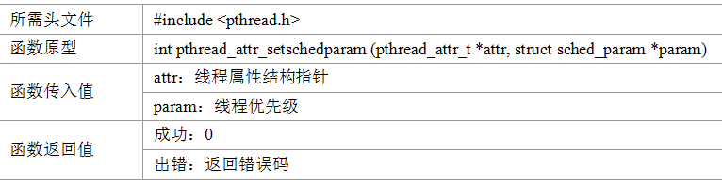
线程的属性
pthread_attr_setschedparam()
  pthread_attr_setschedparam()函数设置线程优先级
  pthread_attr_setschedparam()函数语法：

Slide 20
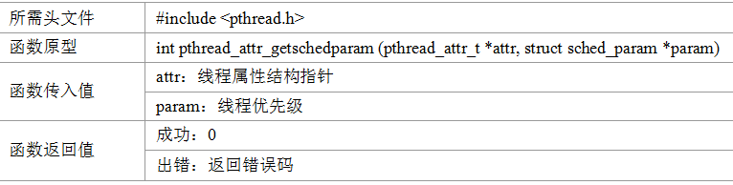
线程的属性
pthread_attr_getschedparam()
  pthread_attr_getschedparam()函数获得线程优先级
  pthread_attr_getschedparam()函数语法：

Slide 21
线程的属性
  pthread_attr_init(), pthread_attr_destroy()
  pthread_attr_setaffinity_np(), pthread_attr_setdetachstate(),
  pthread_attr_setguardsize(), pthread_attr_setinheritsched(),
  pthread_attr_setschedparam(), pthread_attr_setschedpolicy(),
  pthread_attr_setscope(), pthread_attr_setstack(),
  pthread_attr_setstackaddr(), pthread_attr_setstacksize(),
  pthread_getattr_np()
  例子 src/ch6/pthread/pthd_attr/thread_attr.c
Notes:
man 7 pthreads
man 3 pthread_attr_init
Linux - 线程属性控制
https://blog.csdn.net/wangzi11322/article/details/45765855

